Slide 1
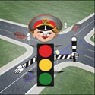
Автомобили на нашей улице
Коллективная работа по аппликации детей старшей группы «РОСТОК» МАДОУ «ЦРР – д/с №36 «Волшебный дворец»
воспитатель Самойлова Р.Ш

Slide 2
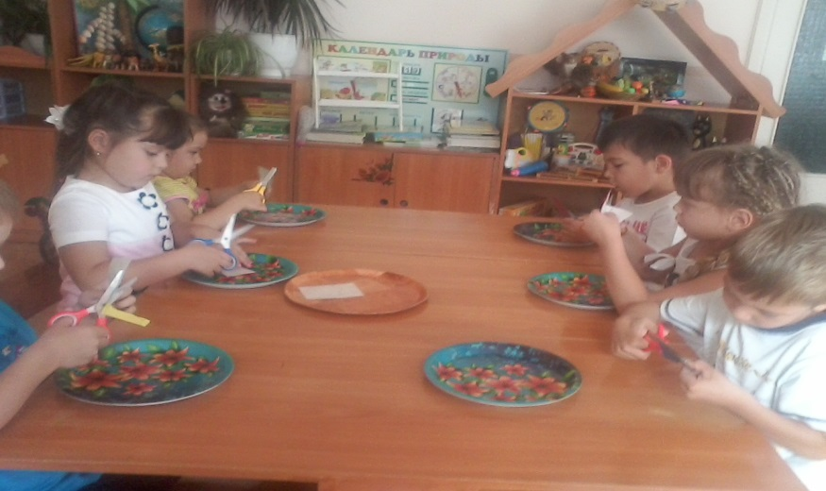
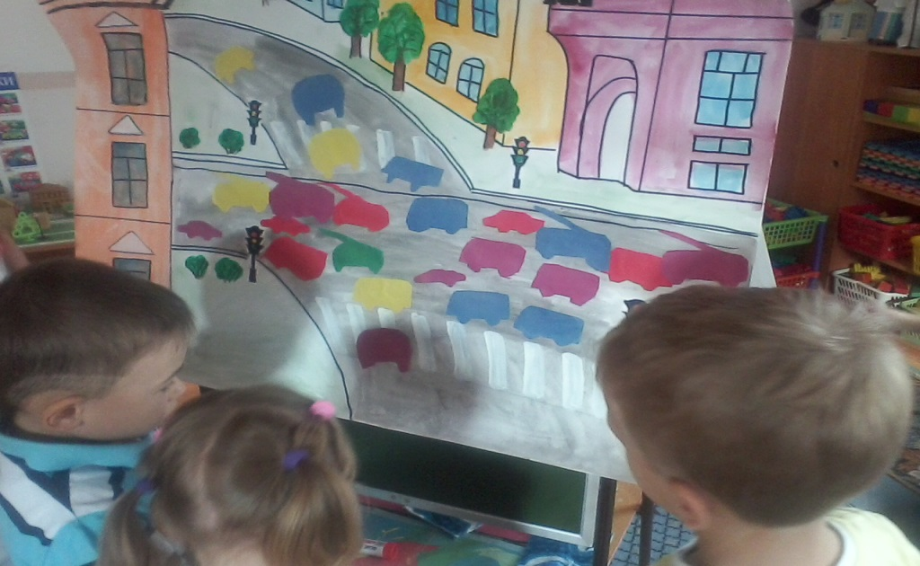
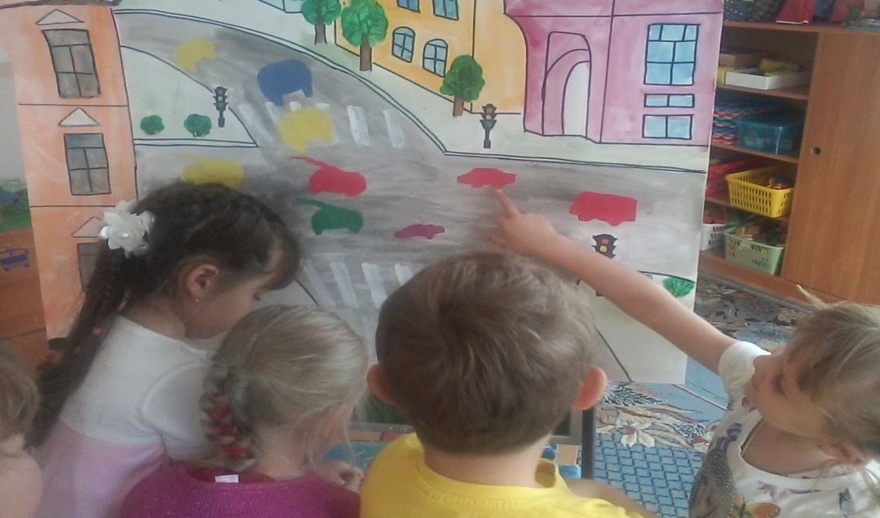
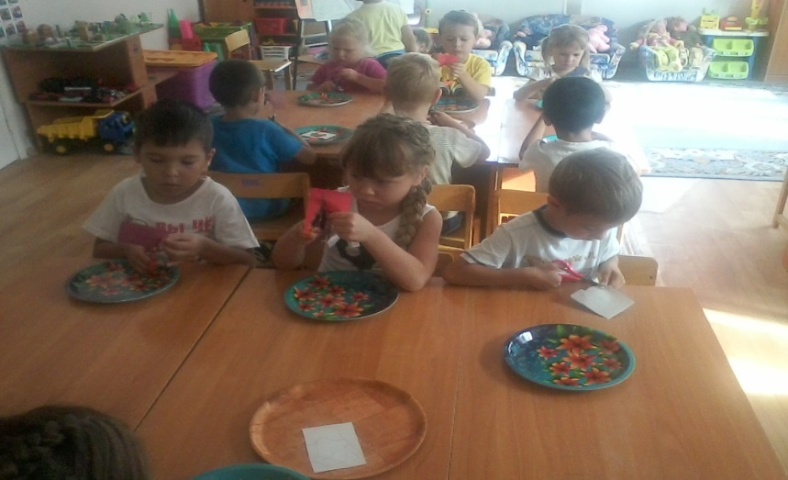

Slide 3
